Slide 1
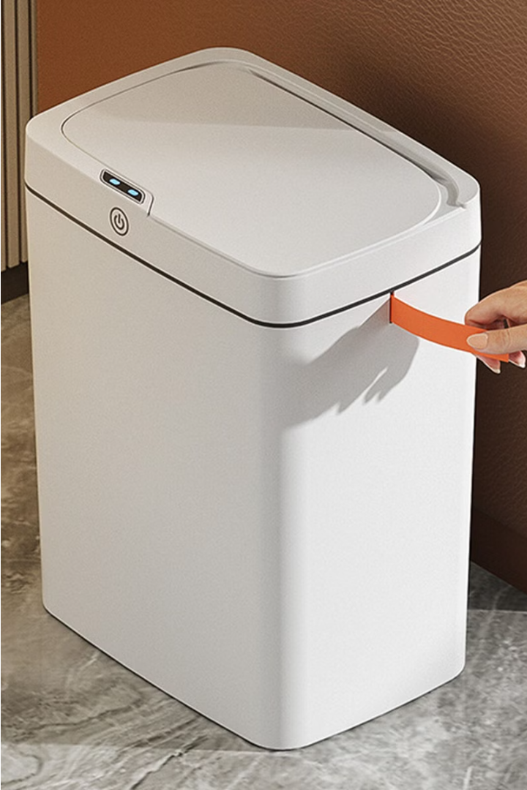
Умная мусорка
"Оптимус Трэш"

Slide 2
Экологическое загрязнение в России является серьезной проблемой, и одним из ключевых аспектов является недостаточная система сбора и переработки отходов. Согласно статистике, только около 5-7% мусора в России подвергается переработке, что приводит к значительному негативному воздействию на окружающую среду. Для решения этой проблемы мы предлагаем инновационную систему "Умная мусорка" - интеллектуальную систему сбора и сортировки отходов, оснащенную сенсорами и искусственным интеллектом.

Slide 3
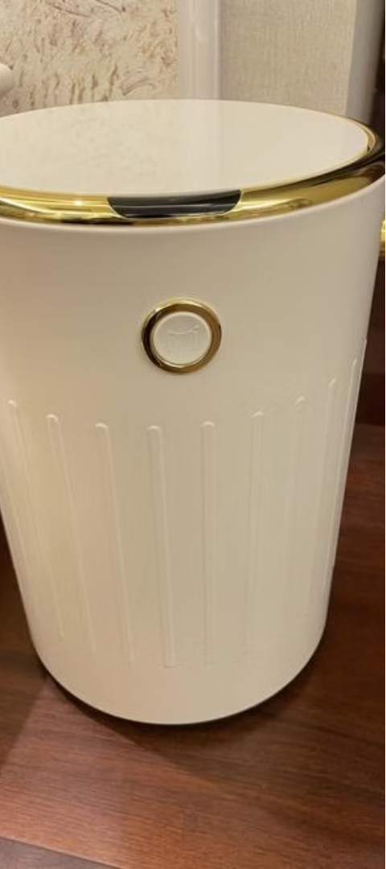
Как работает "Умная мусорка"
1
Распознавание типа отходов
Система автоматически определяет тип отходов, помещенных в мусорку, используя передовые технологии распознавания образов и сенсоры.
2
Сортировка и сжатие
После определения типа, "Умная мусорка" сортирует отходы и осуществляет их компрессию, чтобы максимально эффективно использовать объем контейнера.
3
Мониторинг и аналитика
Система постоянно отслеживает заполненность контейнера и передает данные о количестве и составе собранного мусора для дальнейшей аналитики и оптимизации процесса переработки.

Slide 4

Цели и задачи
1
Увеличение переработки
2
Снижение негативного воздействия
Наша цель - увеличить процент переработки мусора в России до 50% в течение двух лет.
Мы стремимся сократить количество отходов, попадающих на свалки или в природную среду, тем самым уменьшая негативное воздействие на окружающую среду.
3
Повышение осведомленности
Мы хотим повысить осведомленность и мотивацию населения в отношении сортировки мусора и экологической ответственности.

Slide 5
Целевая аудитория
Аватар клиента
Предприятия и организации
Мы рассчитываем на активных, экологически осознанных граждан, которые стремятся к улучшению окружающей среды и готовы принять новые технологии для достижения этой цели.
По первоначальной задумке мы ориентируемся на крупные предприятия и государственные учреждения. Они смогут внедрить "Умную мусорку" для повышения эффективности сбора и переработки отходов.

Slide 6
Конкурентный анализ
Умная мусорка "Оптимус Трэш"(МЫ) | Китфорт | Clever Bin | TrashBot | Параметры
Цена зависит от комплектации (300 - база; с доп услугами - 500$) | 3000 р | 5000 р | 200-350 $ USA | Цена
Полная техподдержка с предоставлением запчастей | Мусорные пакеты, незначительные детали для замены (например батареи) | Присутствует тех обслуживание, недорогое вследствие местонахождения компании (Москва) | Присутствует полная техподдержка | Обслуживание
Сложная первая настройка, далее поддержка не ведётся | Проста в эксплуатации | Сложная первая настройка | Аналогично Сlever bean | Сложность в эксплуатации
Крупные компании и офисы | Домашнее использование | Альтернатива уличным контейнерам | Крупные компании (аэропорты, федеральные учреждения, корпорации) | Сфера использования
Подписка на "вывоз" мусора, на более активное обслуживание (аналогично с Ubuntu) | Отсутствует | Отсутствует | Отсутствует | Подписочные сервисы как средство дополнительной монетизации
Сортировка мусора в больших количествах + компрессирование и сообщение о наполненности | "Открытие мусорки без касания", автоматическая замена пакета | Компрессирование мусора + сообщение о наполненности корзины | Автоматическая сортировка мусора (1 объект за раз) + сообщение о наполненности корзины | Функционал

Slide 7
SWOT-анализ
Сильные стороны
Слабые стороны
Уникальное предложение: Наша умная мусорная корзина предлагает инновационные функции, такие как автоматическое распознавание типа мусора, сортировка, сжатие и оповещение о заполненности, что делает ее привлекательной для клиентов.
Технологические преимущества: Разработка собственных умных технологий и интеграция сенсоров позволят создать продукт высокого качества.
Экологическая ценность: Наш продукт способствует сокращению объемов мусора и повышению эффективности его переработки.
Высокие издержки на исследования и разработку: Создание и интеграция умных технологий может потребовать значительных финансовых вложений и времени.
Неопределенность рынка: Рынок умных мусорных корзин все еще развивается, и спрос на подобные продукты может быть нестабильным.
Зависимость от технических решений: Наличие сложных умных технологий может создать проблемы с надежностью и обслуживанием продукта.
Возможности
Угрозы
Растущий рынок умных технологий: С увеличением интереса к "интернету вещей" и смарт-технологиям, есть потенциал для расширения рынка умных мусорных корзин.
Экологические инициативы: Возрастающее осознание проблемы загрязнения окружающей среды создает благоприятную среду для продвижения экологических продуктов.
Партнерство с государственными органами: Сотрудничество с местными властями и государственными организациями может открыть доступ к государственным заказам и грантам.
Конкуренция: Наличие других компаний, уже занимающихся производством умных мусорных корзин, может создавать конкурентное давление.
Технические риски: Возможны проблемы с надежностью умных технологий, что может привести к отрицательному восприятию продукта.
Законодательные ограничения: Изменения в законодательстве, связанные с утилизацией и переработкой мусора, могут повлиять на требования к вашему продукту.

Slide 8
SWOT-анализ - 2
SO
WO
S1) Уникальное предложение: Наша умная мусорная корзина предлагает инновационные функции, такие как автоматическое распознавание типа мусора, сортировка, сжатие и оповещение о заполненности, что делает ее привлекательной для клиентов. O2) Экологические инициативы: Возрастающее осознание проблемы загрязнения окружающей среды и потребность в устойчивых решениях создает благоприятную среду для продвижения экологических продуктов. S1O2: Уникальное экологическое решение: Сортировка мусора с помощью новой для данной сферы технологии.
W2) Неопределенность рынка: Рынок умных мусорных корзин все еще развивается, и спрос на подобные продукты может быть нестабильным или недостаточным для обеспечения высокой прибыли. O3) Партнерство с государственными органами: Сотрудничество с местными властями и государственными организациями может открыть доступ к государственным заказам и грантам на развитие экологических инициатив. W2O3: Затраты и потери от нестабильности нового рынка покрываются государственной поддержкой
S1) Уникальное предложение: Ваша умная мусорная корзина предлагает инновационные функции, такие как автоматическое распознавание типа мусора, сортировка, сжатие и оповещение о заполненности, что делает ее привлекательной для клиентов. T1) Конкуренция: Наличие других компаний, уже занимающихся производством умных мусорных корзин или подобных продуктов, может создавать конкурентное давление на ваш бизнес. S1T1: Скрытие технологии от общей публики (гамма-спектроскопия с иодидом натрия с примесью таллия).
W2) Неопределенность рынка: Рынок умных мусорных корзин все еще развивается, и спрос на подобные продукты может быть нестабильным или недостаточным для обеспечения высокой прибыли. T1) Конкуренция: Наличие других компаний, уже занимающихся производством умных мусорных корзин или подобных продуктов, может создавать конкурентное давление на ваш бизнес. W2T1: Создание здоровой конкуренции, совместное развитие нового рынка.
ST
WT

Slide 9




Конкурентная стратегия
Уникальное экологическое решение
Государственная поддержка
Защита технологий
Патент технологии (гамма-спектроскопия с иодидом натрия с примесью таллия).
Затраты и потери от нестабильности нового рынка покрываются государственной поддержкой.
Сортировка мусора с помощью новой для данной сферы технологии.

Slide 10




Анализ отраслевой привлекательности
Действующие конкуренты
Потенциальные конкуренты
"Заменители"
Поставщики
Невысокое насыщение рынка, но есть возможности для роста рынка.
Возможен высокий рост рынка при наличии высокого потенциального спроса.
Низкий уровень угрозы со стороны товаров-заменителей.
Высокая доступность материалов и сырья, умеренная концентрация поставщиков.

Slide 11
Отраслевой анализ по Портеру
Параметры | Оценка
 | 3 | 2 | 1
Количество игроков на рынке | Высокое насыщение рынка | Среднее кол-во конкурентов | Небольшое кол-во конкурентов
 |  |  | +
Темп роста рынка | Стагнация/снижение объёма рынка | Замедляющийся, но растущий | Высокий
 |  | +
Уровень дифференциации рынка | Компании продают стандартизированный товар | Товар стандартизирован, отличается по доп. функциям | Продукты компаний разительно отличаются друг от друга
 |  | +
Ограничение в повышении цен | Жёсткая ценовая конкуренция без возможности повышения | Есть возможность к повышению цен в рамках покрытия роста затрат | Всегда есть возможность повысить цену для покрытия роста затрат и повышения
 |  |  | +
 |  |  | 6
Действующие конкуренты

Slide 12
Отраслевой анализ по Портеру
Параметры | Оценка
 | 3 | 2 | 1
Количество игроков на рынке | Высокое насыщение рынка | Среднее кол-во конкурентов | Небольшое кол-во конкурентов
 |  |  | +
Темп роста рынка | Стагнация/снижение объема рынка | Замедляющийся, но растущий | Высокий
 |  |  | +
Уровень дифференциации рынка | Компании продают стандартизированный товар | Товар стандартизирован, отличается по доп. функциям | Продукты компаний разительно отличаются друг от друга
 |  | +
Ограничение в повышении цен | Жёсткая ценовая конкуренция без возможности повышения | Есть возможность к повышению цен в рамках покрытия роста затрат | Всегда есть возможность повысить цену для покрытия роста затрат и повышения
 |  |  | +
 |  |  | 5
Потенциальные конкуренты

Slide 13
Отраслевой анализ по Портеру
Параметры | Оценка
 | 3 | 2 | 1
Количество игроков на рынке | Высокое насыщение рынка | Среднее кол-во конкурентов | Небольшое кол-во конкурентов
 |  | +
Темп роста рынка | Стагнация/снижение объёма рынка | Замедляющийся, но растущий | Высокий
 | +
Уровень дифференциации рынка | Компании продают стандартизированный товар | Товар стандартизирован, отличается по доп. функциям | Продукты компаний разительно отличаются друг от друга
 |  | +
Ограничение в повышении цен | Жёсткая ценовая конкуренция без возможности повышения | Есть возможность к повышению цен в рамках покрытия роста затрат | Всегда есть возможность повысить цену для покрытия роста затрат и повышения
 |  |  | +
 |  |  | 8
"Заменители"

Slide 14
Отраслевой анализ по Портеру
Параметры | Оценка
 | 3 | 2 | 1
Доступность материалов и сырья | Доступны все необходимые материалы | Доступные основные материалы, нужны | Сырьё не доступно
 |  | +
Уровень концентрации поставщиков | Присутствует множество поставщиков сырья | Поставщиков достаточно для обеспечения товара необходимыми материалами | Поставщиков мало или практически отсутствуют
 | +
Уровень концентрации поставщиков в пределах страны | Все необходимые поставщики находятся в нашей стране | В стране находятся поставщики основного сырья, доп. - за границей | Все основные поставщики — заграничные компании
 |  |  | +
Сотрудничество поставщиков с конкурентами | Поставщики свободно контактируют с любыми компаниями | Поставщики могут заключать договор с другими компаниями, но наша компания - их основной клиент | Наша компания - основной и практически единственный клиент данных поставщиков
 |  | +
 |  |  | 8
Поставщики

Slide 15
Отраслевой анализ по Портеру
Параметры | Оценка
 | 3 | 2 | 1
Спрос на рынке | Остро востребованы | Востребованы | Мало востребованы
 |  | +
Темп роста спроса на рынке | Быстро | Средне | Медленно
 |  | +
Уровень готовности рынка (компаний готовых покупать) | Обилие компаний для покупки | Среднее количество готовых компаний | Малое количество компаний
 |  | +
Количество клиентов у конкурентов | Большое количество клиентов | Среднее количество клиентов | Малое количество клиентов
 |  |  | +
 |  |  | 7
Покупатели

Slide 16
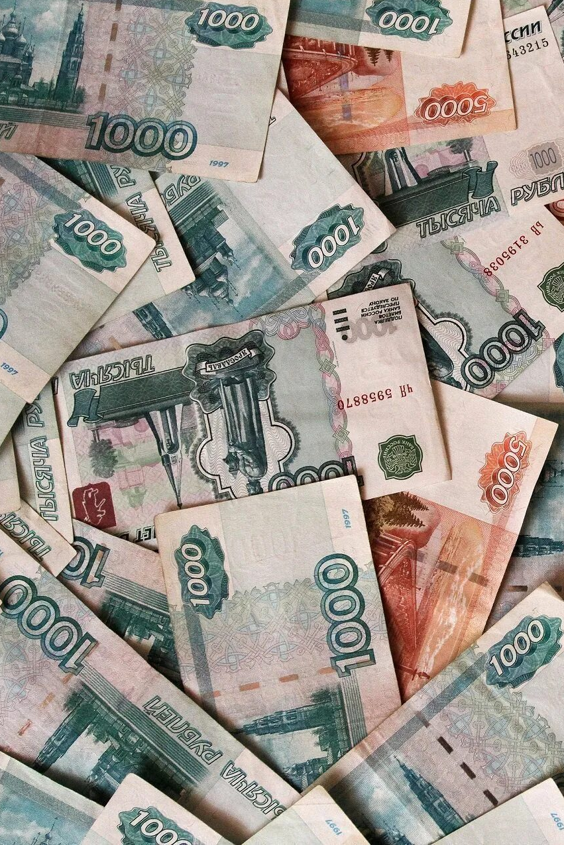
Unit-экономика
NPV за 5 лет: 2 225 000 ₽
Производство 1 мусорки: 55 000 ₽
Продажа идёт сетами по 5 мусорных баков.
Стоимость сета (с учётом перевозки и налогообложения): 290 000 ₽
Чистая прибыль: 22 500 ₽/ сет. ROI: 112%

Slide 17
Риски
Степень ущерба | Критическая |  |  | 5 | 2
 | Очень высокая |  | 7
 | Высокая | 1
 | Средняя |  |  |  | 4
 | Низкая | 3 | 6
 |  | 0 - 20% | 21 - 40% | 41 - 60% | 61 - 80% | 81 - 100%
 |  | Вероятность возникновения
Конкуренция.
Технические риски.
Законодательные и правовые ограничения.
Повышение цен на сырье, участвующее в производстве.
Малая востребованность нашего продукта на всероссийском уровне.
Риск кибератаки на нашего Оптимуса.
Выпадение из экологических трендов.

Slide 18
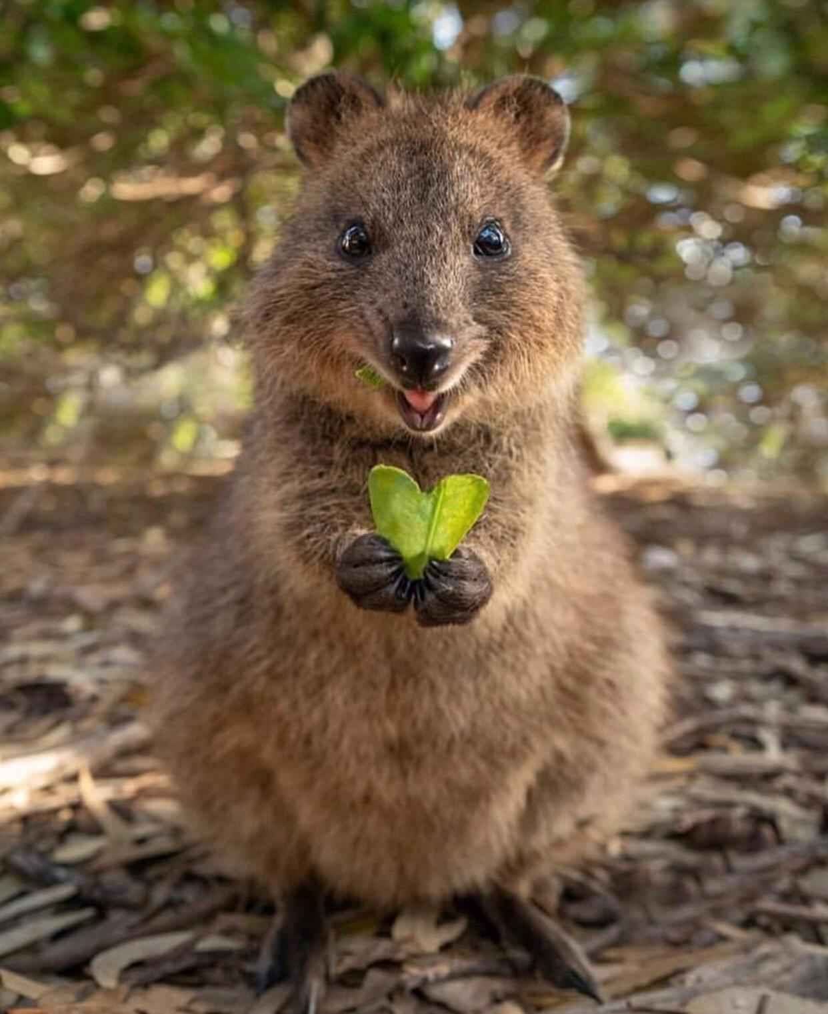
Команда
Хорошев Максим
Даниил Бабенко
Михаил Нягин
Аригуун Болорболд

Slide 19
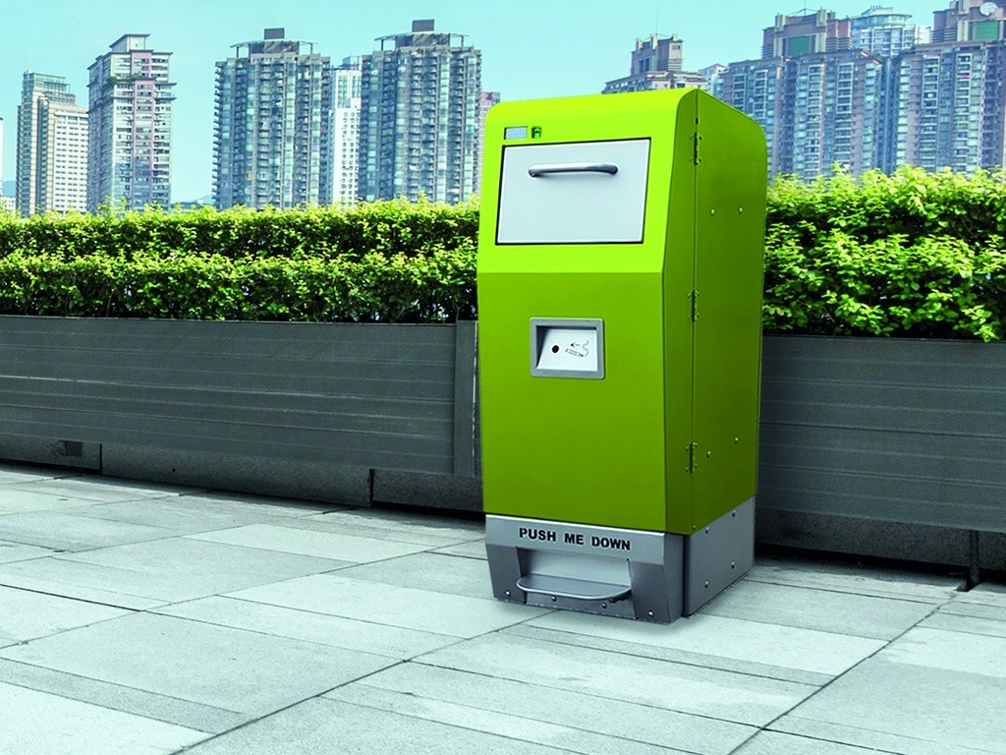
^{Спасибо за внимание.}

